Slide 1

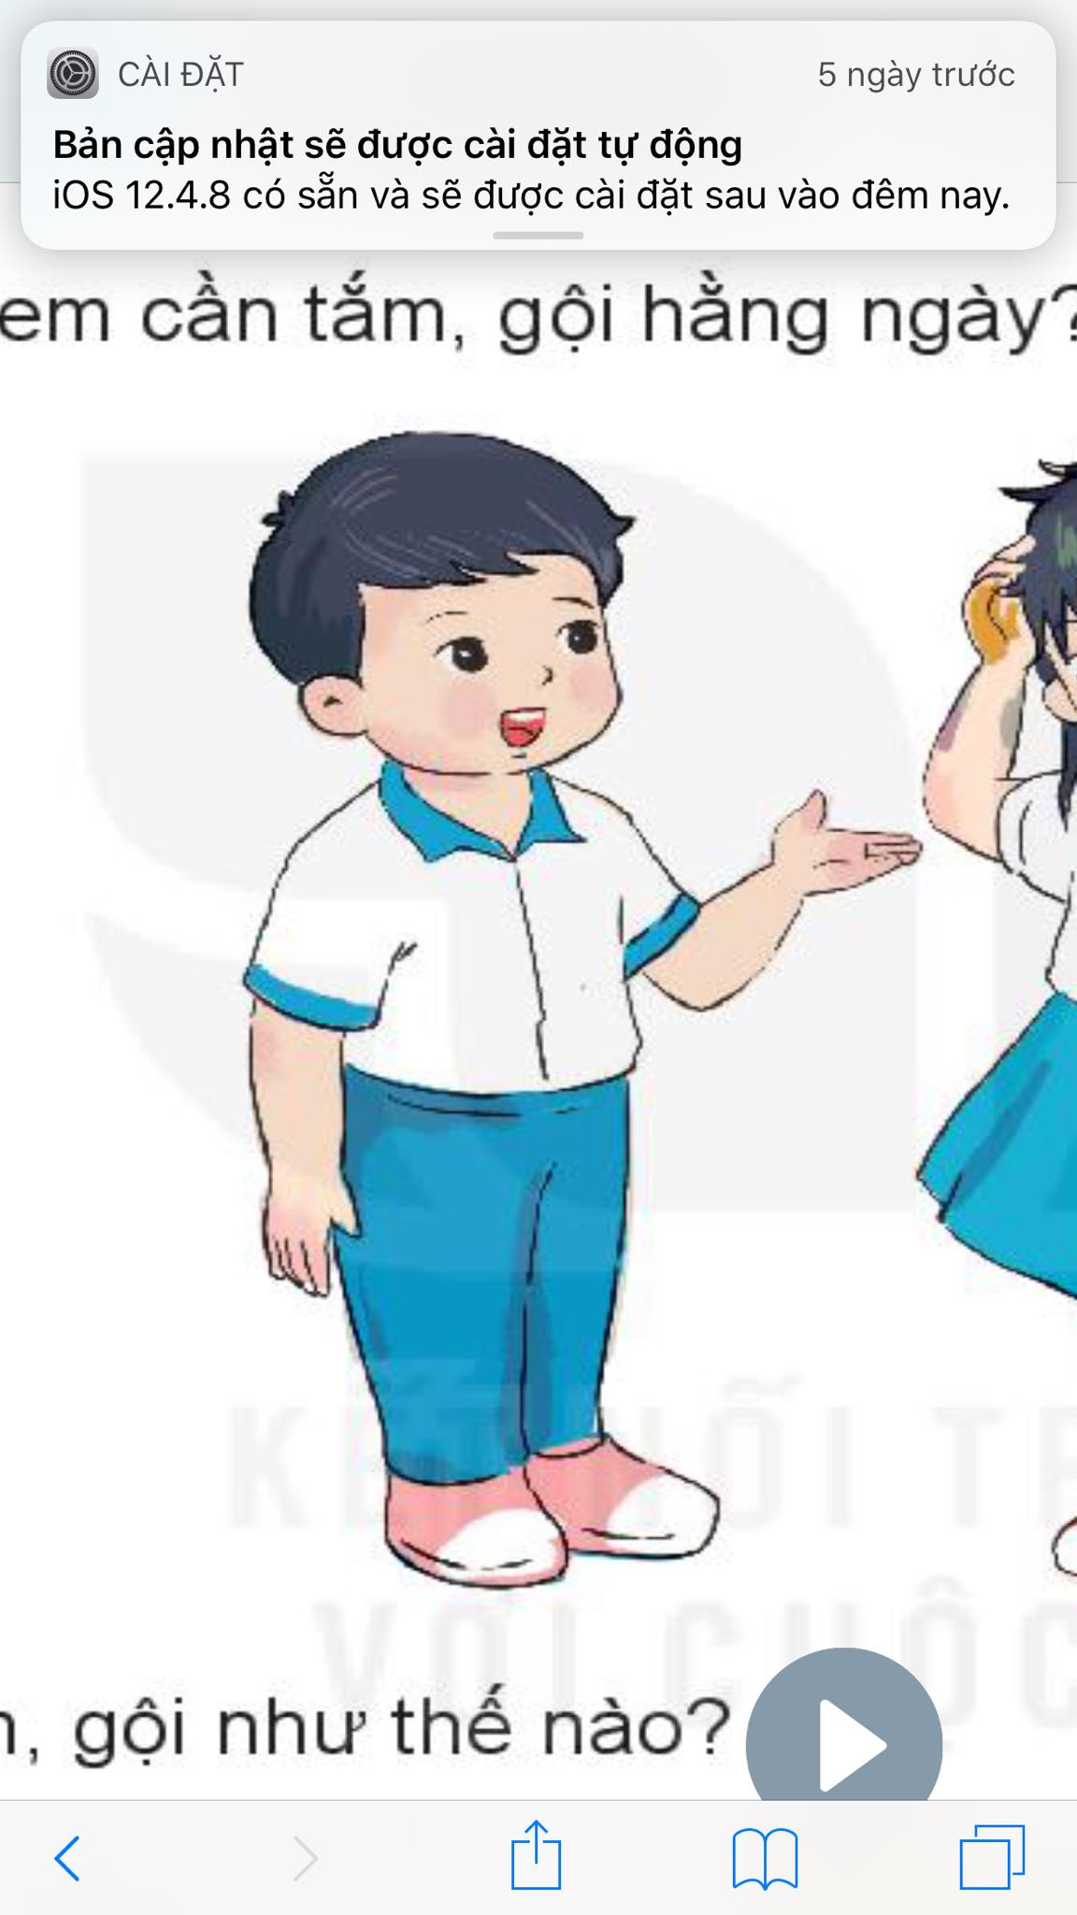

PHÒNG GD & ĐT QUẬN LONG BIÊN
TRƯỜNG TIỂU HỌC BỒ ĐỀ
MÔN ĐẠO ĐỨC– LỚP 1
7
Quan tâm, chăm sóc ông bà

Slide 2

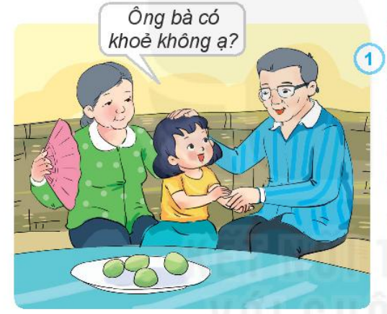
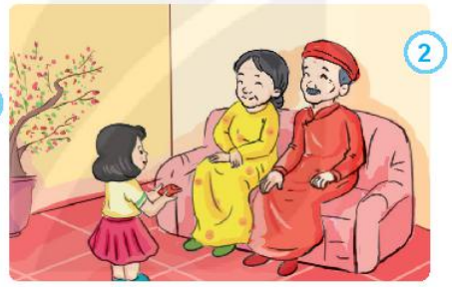
Bạn nhỏ dưới đây đã làm gì để thể hiện sự quan tâm, chăm sóc ông bà?

Slide 3
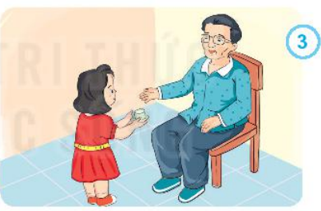
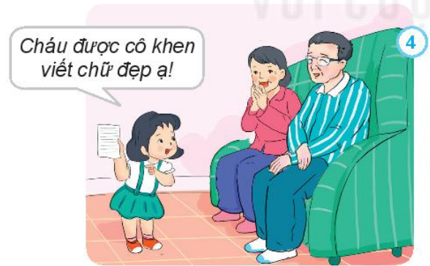
Bạn nhỏ dưới đây đã làm gì để thể hiện sự quan tâm, chăm sóc ông bà?

Slide 4
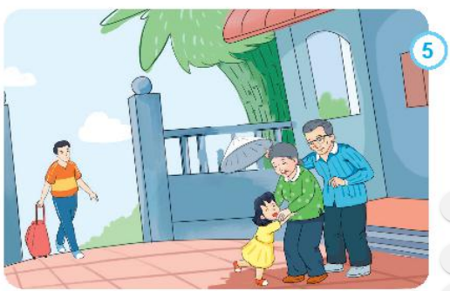
Bạn nhỏ dưới đây đã làm gì để thể hiện sự quan tâm, chăm sóc ông bà?

Slide 5
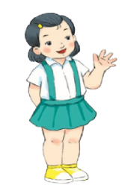
Vì sao cần quan tâm, chăm sóc ông bà?

Slide 6

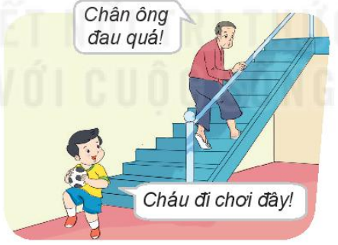
Em có lời khuyên gì dành cho bạn?

Slide 7
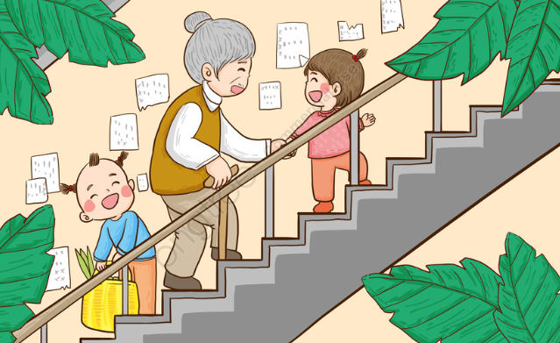
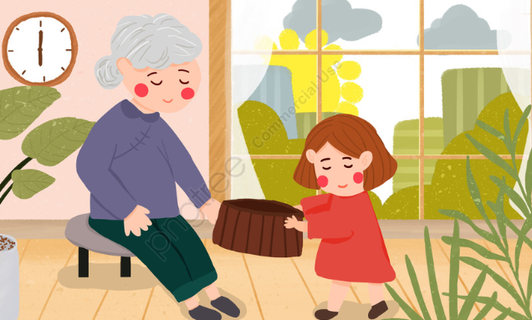
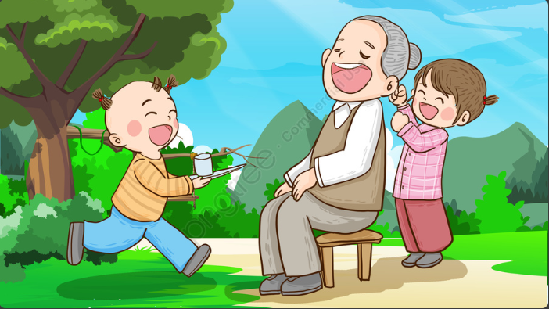
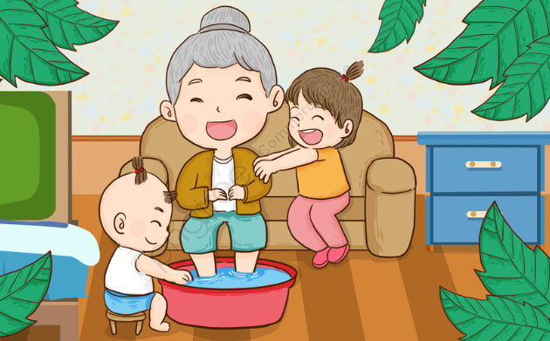
Em thể hiện sự quan tâm, chăm sóc ông bà bằng những việc làm phù hợp.

Slide 8
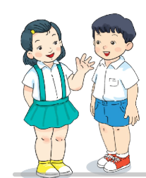
Quan tâm, chăm sóc ông bà
Biết ơn, hiếu thảo – em là cháu ngoan.

